Slide 1
2017届硕士论文答辩
基于TPACK的小学天文
教学活动设计与实践研究
答辩人：杜康玉
指导老师：乔翠兰 副教授
崔辰州 研究员

Slide 2
基于TPACK的小学天文教学活动设计与实践研究
研究概述
1
4
研究结论
研究思路
2
5
研究不足
研究过程
3

Slide 3
基于TPACK的小学天文教学活动设计与实践研究
研究概述
研究思路
研究过程
研究结论
研究不足
研究背景
天文教育的需求日渐增加
VS
天文知识较为分散无序
VS
海量天文数据形成新型平台
传统天文教学资源匮乏
教师教育技术能力要求提高
VS
教师课程整合理念有待加强
学生信息化素养备受关注
VS
信息化课堂建设有所不足

Slide 4
基于TPACK的小学天文教学活动设计与实践研究
研究概述
研究思路
研究过程
研究结论
研究不足
研究现状
武汉市张家湾小学的两位老师共同编写《趣味天文》一书
北京天文馆建立“天文教育研究基地”和“天文观测实践基地”，并开展“天文学100小时”和“伽利略之夜”等活动
北京师范大学的张燕平等人编写和制作了《探索宇宙》教学软件
杭州高级中学的天文社在学校本部设立太阳观测基地，并在天荒坪、阿克苏建立两处由学生自主设计的远程天文台
华中师范大学的储王伟基于LAMOST建设天文协同学习社区
国内现状

Slide 5
基于TPACK的小学天文教学活动设计与实践研究
研究概述
研究思路
研究过程
研究结论
研究不足
研究目的
构建小学天文
课程体系
以TPACK为指导理念，将天文数据驱动平台融入小学天文教学

Slide 6
基于TPACK的小学天文教学活动设计与实践研究
研究概述
研究思路
研究过程
研究结论
研究不足
文本分析法
文献法
课标及教材中的天文内容
TPACK的构成及理论基础
小学天文课程体系
基于TPACK的小学天文
教学活动设计流程
教学案例设计
行动研究法
教学案例实施
访谈法
教学案例效果评价

Slide 7
基于TPACK的小学天文教学活动设计与实践研究
研究概述
研究思路
研究过程
研究结论
研究不足
研究过程——梳理天文内容
中国[科学、地理]
美国[科学]
韩国[科学]
澳大利亚[科学]
小学阶段
课 程
标 准
知识分布
学习进阶
中学阶段

Slide 8
基于TPACK的小学天文教学活动设计与实践研究
研究概述
研究思路
研究过程
研究结论
研究不足
研究过程——梳理天文内容
天文 体系 | 知识点 | 国家
 |  | 中 | 美 | 韩 | 澳
行星 | 影子的变化 | √ | √ | √
 | 季节的变化 | √ | √ | √ | √
 | 天体的东升西落 | √ | √ | √ | √
 | 地球的自转 | √ |  | √ | √
 | 地球的公转 | √ |  | √ | √
 | 月球的运动 | √ |  | √
 | 月相变化 | √ |  | √
恒星 | 太阳及太阳活动 | √ |  | √
 | 太阳系 | √ |  |  | √
 | 星座 | √ |  | √
 | 四季星空 |  | √ | √
小学阶段
集中在行星及恒星层面
围绕学生身边可观察到的现象或生活经验

Slide 9
基于TPACK的小学天文教学活动设计与实践研究
研究概述
研究思路
研究过程
研究结论
研究不足
研究过程——梳理天文内容
天文 体系 | 知识点 | 国家
 |  | 中 | 美 | 韩 | 澳
行星 | 地球的公转 | √ |  | √
 | 月球的运动 | √ |  | √
 | 月相变化 | √ | √
恒星 | 太阳及太阳活动 | √ | √ | √
 | 太阳系 | √ | √ | √ | √
 | 恒星及其演化 | √ | √ |  | √
星系 | 银河系 | √
 | 星系特性 |  |  | √ | √
宇宙 | 宇宙的演化 | √ | √ |  | √
 | 天体测量 | √ |  | √
 | 万有引力 |  | √
中学阶段
延伸至宇宙层次
涉及原理及规律

Slide 10
基于TPACK的小学天文教学活动设计与实践研究
研究概述
研究思路
研究过程
研究结论
研究不足
研究过程——梳理天文内容
小学科学[人教版]
小学科学[科教版]
初中科学[浙教版]
高中地理[人教版]
Science A Closer Look[美]
小学阶段
教 材
课程设置
课堂容量
中学阶段

Slide 11
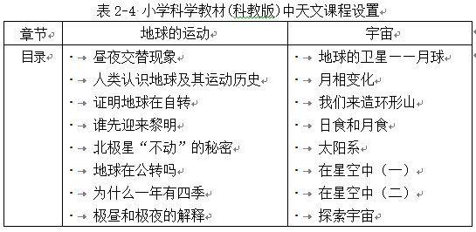
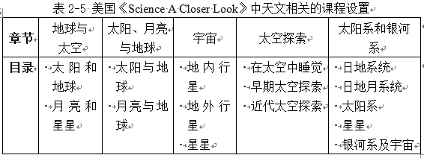
基于TPACK的小学天文教学活动设计与实践研究
研究概述
研究思路
研究过程
研究结论
研究不足
研究过程——梳理天文内容
小学阶段
以学生熟悉的地、月、日为开端
学习主题突出
知识点2-4个

Slide 12
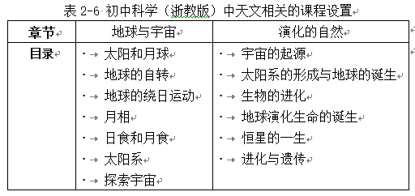
基于TPACK的小学天文教学活动设计与实践研究
研究概述
研究思路
研究过程
研究结论
研究不足
研究过程——梳理天文内容
中学阶段
小学阶段的补充和延伸
课堂容量较大

Slide 13
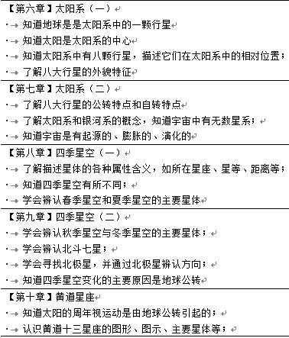
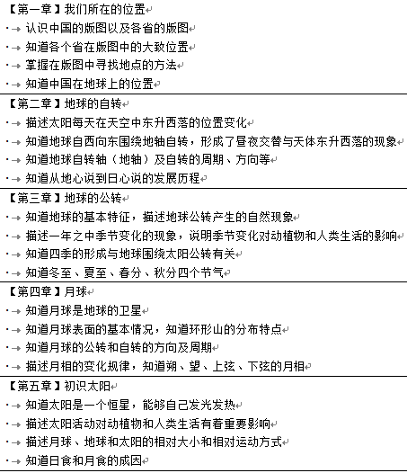
基于TPACK的小学天文教学活动设计与实践研究
研究概述
研究思路
研究过程
研究结论
研究不足
研究过程——构建课程体系
小学天文课程体系
时长：10课时
主题：太阳系、四季星空
经多位专家教师修改
2016年天文学年会相关报告

Slide 14
基于TPACK的小学天文教学活动设计与实践研究
研究概述
研究思路
研究过程
研究结论
研究不足
研究过程——设计教学流程
小学天文知识
教学法知识
建构主义
以WWT为主的
技术知识
以学生为中心
关注创设情境和协作学习

Slide 15
基于TPACK的小学天文教学活动设计与实践研究
研究概述
研究思路
研究过程
研究结论
研究不足
研究过程——设计教学流程
TPACK知识库
创设情景，提出问题
课前分析
播放漫游
分析学生学情
明确教学目标
把握整合原则
知识讲解
课堂实施
软件操作
教具演示
整合设计
整合
总结强化
准备素材，制作漫游
拓展延伸
评价，分析，反思，总结
总结反馈

Slide 16
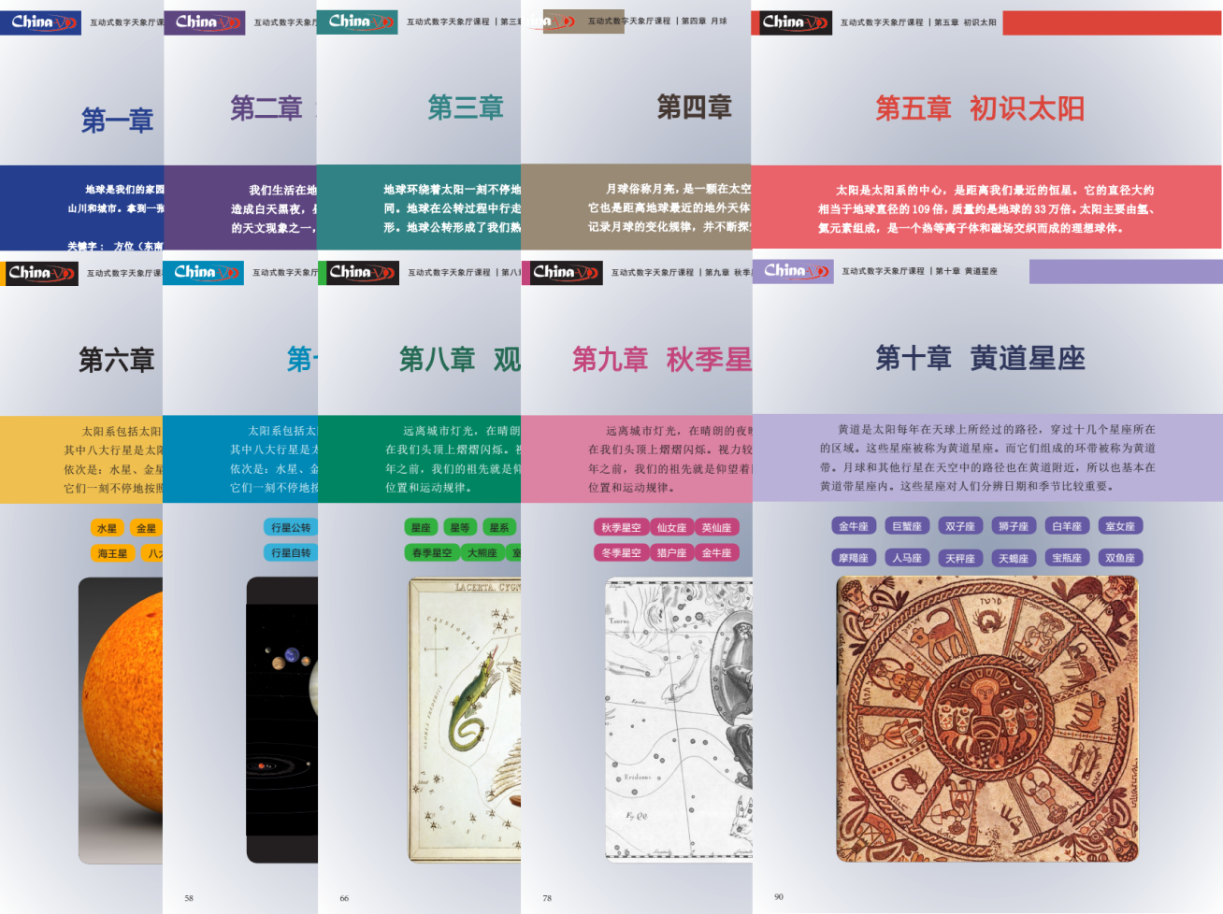
基于TPACK的小学天文教学活动设计与实践研究
研究概述
研究思路
研究过程
研究结论
研究不足
研究过程——设计教学案例
《互动式天文教学
指导丛书（小学卷）》
《地球的公转》
《初识太阳》

Slide 17
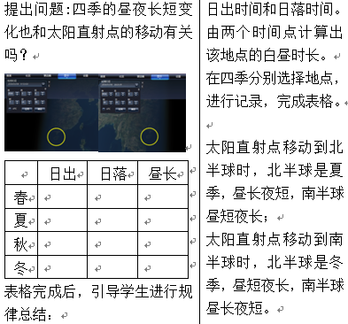
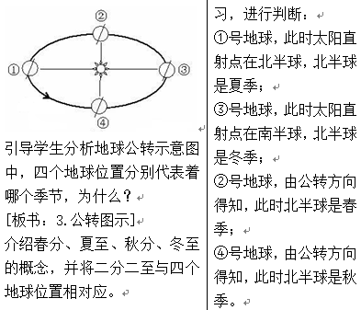
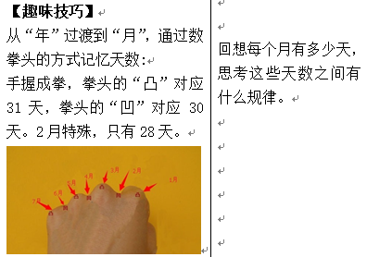
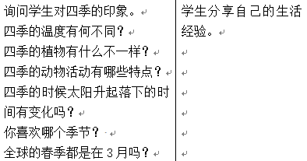
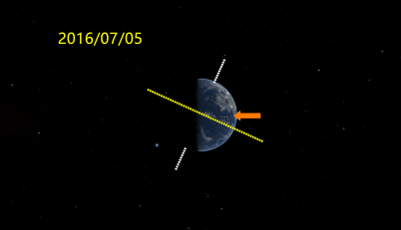
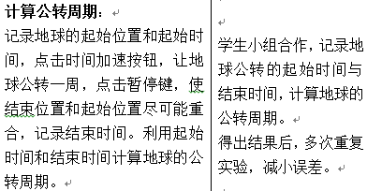
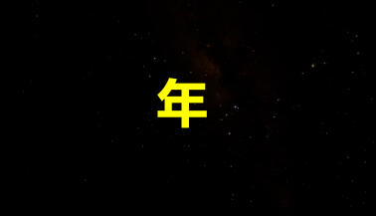
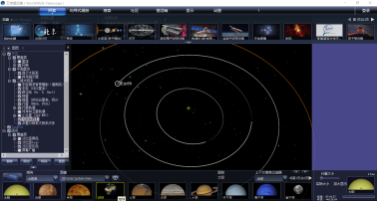
基于TPACK的小学天文教学活动设计与实践研究
研究概述
研究思路
研究过程
研究结论
研究不足
研究过程——设计教学案例
地球的公转
创设情境，提出问题
观察现象，学习知识
联系生活，做出假设
小组合作，探究原理
课堂小结，趣味拓展
TPACK成分 | 相关设计
TK（技术知识） | WWT、音频编辑软件、黑板、计算机
PK（教学法知识） | 探究式教学、小组合作
CK（学科内容知识） | 地球的公转及季节的成因
TPK（整合技术的教学知识） | 利用WWT探究太阳直射点移动的影响
PCK（学科教学知识） | 直接观察地球的公转，进行规律总结
TCK（整合技术的学科内容知识） | 讲解地球公转知识的漫游

Slide 18
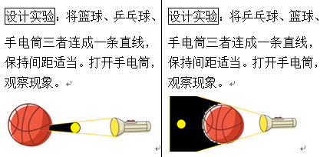
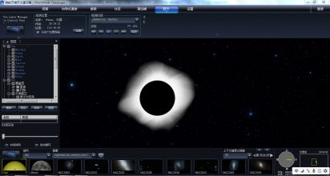
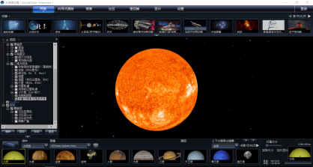
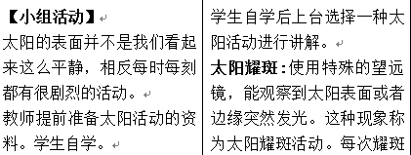
基于TPACK的小学天文教学活动设计与实践研究
研究概述
研究思路
研究过程
研究结论
研究不足
研究过程——设计教学案例
初识太阳
创设情境，学习知识
小组分工，互做老师
观察现象，初步分析
实验探究，分析总结
课堂小结，联系生活
TPACK成分 | 相关设计
TK（技术知识） | WWT、篮球、乒乓球、手电筒、计算机
PK（教学法知识） | 启发式教学、探究式教学、自主学习
CK（学科内容知识） | 太阳的特征、日食和月食的现象及成因
TPK（整合技术的教学知识） | 利用篮球、乒乓球、手电筒模拟日食及月食
PCK（学科教学知识） | 小组合作实验探究
TCK（整合技术的学科内容知识） | 讲解日食及月食现象的漫游

Slide 19
基于TPACK的小学天文教学活动设计与实践研究
研究概述
研究思路
研究过程
研究结论
研究不足
研究过程——实施教学活动
授课内容：《地球的公转》中的“四季成因”
授课学校：北京市史家胡同小学
授课对象：史家小学天文社团成员，11人，3-6年级
硬件设施：上课教室配有投影仪，教师备有电脑，学生每人备有笔记本

Slide 20
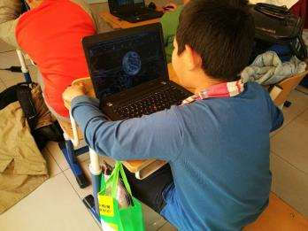
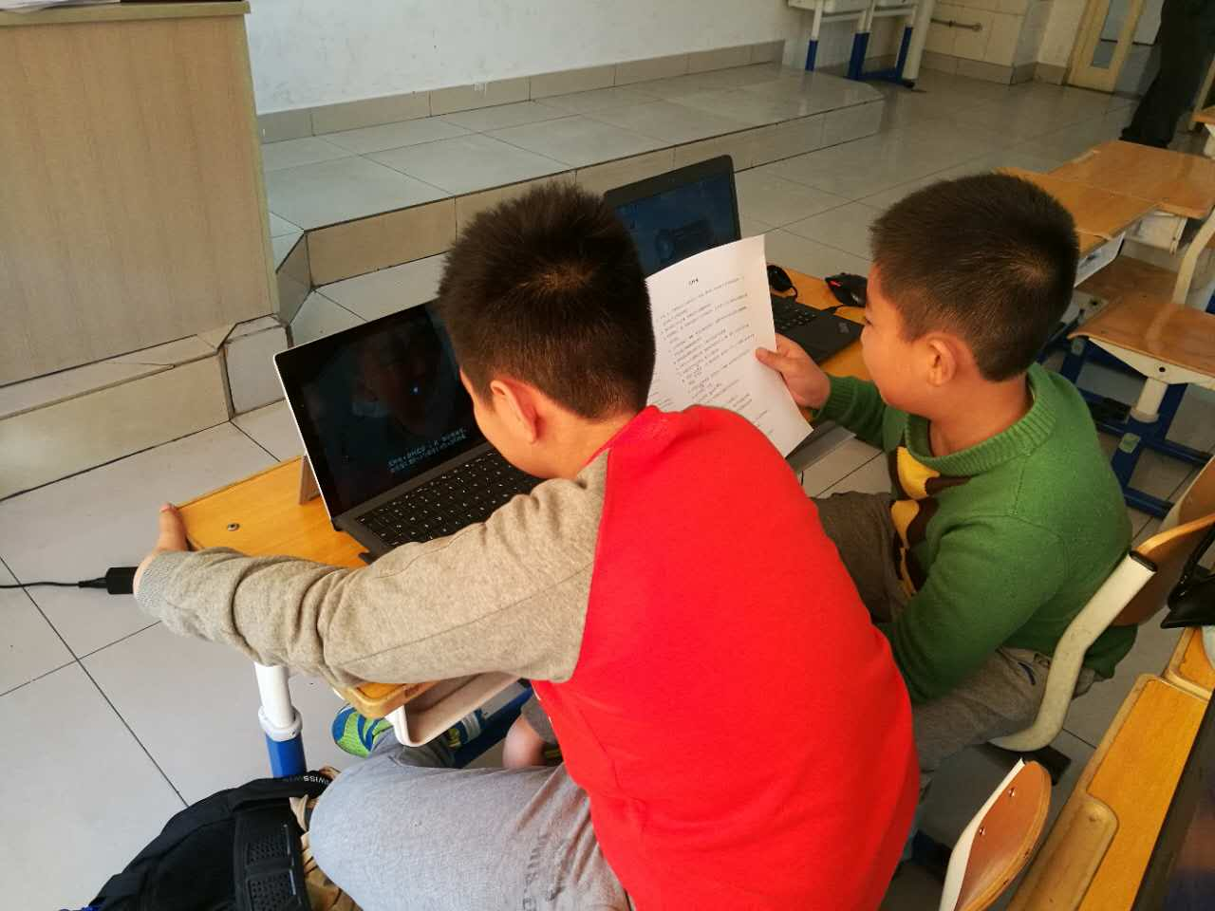
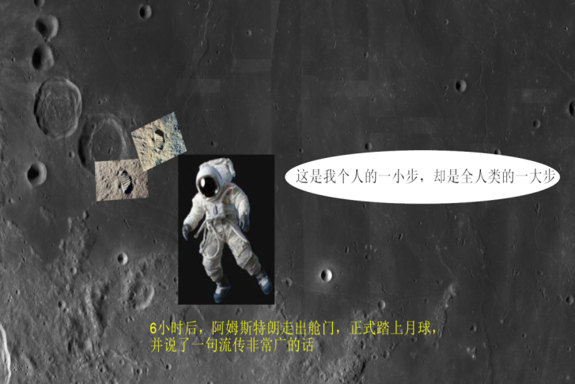
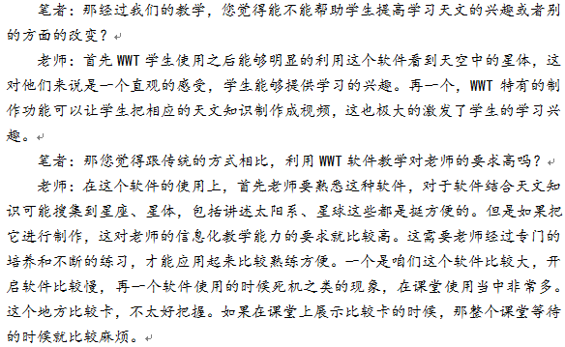
基于TPACK的小学天文教学活动设计与实践研究
研究概述
研究思路
研究过程
研究结论
研究不足
研究过程——实施教学活动

Slide 21
基于TPACK的小学天文教学活动设计与实践研究
研究概述
研究思路
研究过程
研究结论
研究不足
研究过程——评价实施效果
对教学模式较为接受
教学目标基本达成
数据交互较为成功
协作与实践能力得到提升
课堂节奏不好把控
存在课堂无关行为
总结
反思
确保教师的主导地位
侧重学生的学习兴趣
提高漫游的播放质量
注意软件的适度使用

Slide 22
基于TPACK的小学天文教学活动设计与实践研究
研究概述
研究思路
研究过程
研究结论
研究不足
小学天文课程体系已具备较好的认知度，确定教学目标设置较为合理，符合学生的认知特点；
基于TPACK的小学天文教学活动设计流程受到师生喜爱，能够改善课堂的教学效果；
WWT有助于提高学生的学习兴趣，值得推广和应用

Slide 23
基于TPACK的小学天文教学活动设计与实践研究
研究概述
研究思路
研究过程
研究结论
研究不足
课程体系设计方法较为简单
TPACK理论研究不足
研究样本不足，没有进行定量分析
研究对象不具有普适性，缺乏对照组

Slide 24
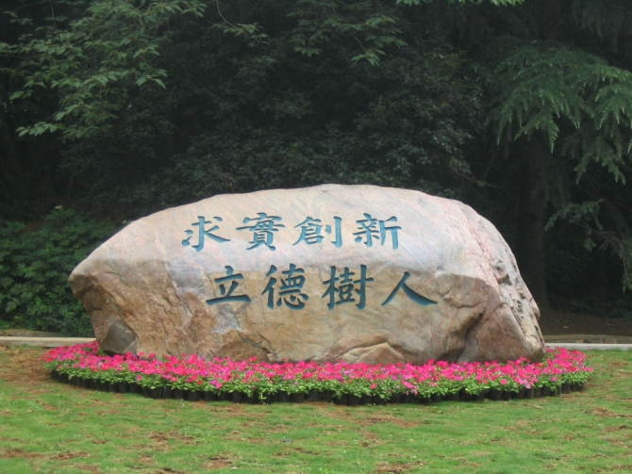
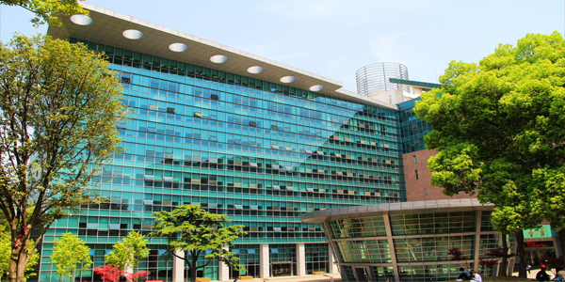
敬请各位老师批评指正

